Slide 1
Александр Николаевич Островский (1823-1886)
Mgr. Elena Vasilyeva, CSc.

Slide 2
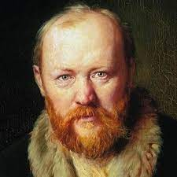
«Колумб Замоскворечья»
Основоположник современного русского театра
Драматург
Директор репертуара российских театров
Создатель Артистического кружка
Член-корреспондент Петербургской Академии наук

Slide 3
Деятельность в течение 40 лет
Около 50 пьес
Носитель нового направления – идеального
Исключительно русский национальный писатель
546 действующих лиц

Slide 4
Ранние годы
Родился в семье судейского чиновника
Московская гимназия = интерес к театру
Московский университет юридический факультет
На 2 курсе потерял интерес к учебе
7 лет служил чиновником в суде
1851 – уходит в отставку
1847 – читает первую пьесу «Семейные картины» на квартире профессора Шевырева
Печатается в «Отечественных записках»
По общественным взглядам постепеновец – сторонник просветительской деятельности

Slide 5
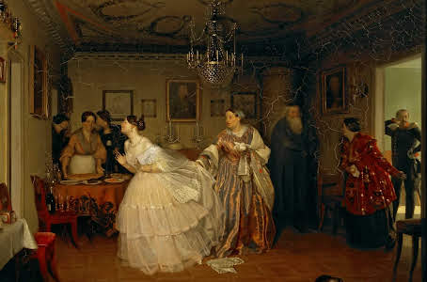
«Свои люди – сочтемся»

Slide 6
Творчество Островского и славянофильство
В начале 50-х сближается со славянофилами: с Киреевским, Самариным, Хомяковым, Аксаковым
Раскрывает красоту народной жизни: обычаи, традиции, быт, нравы, язык народа.
Поэтический мир, светлые стороны русской действительности, успокоение в старине допетровских времен
«Бедность не порок»

Slide 7
Конфликт пьес Островского
Конец 50-х складывается поэтика пьес Островского
Конфликт пьес Островского определил Н. А. Добролюбов в статье «Темное царство» – столкновение богатых и бедных, своевольных и безответных; самодурство и власть денег – бескорыстность, честность, доброта; действие происходит в семейном кругу

Slide 8
Пьесы 60-70-х годов
Выходит за пределы купеческого мира
Изображение мира буржуазии «Бешеные деньги», «Волки и овцы»
Изображение мира актеров «Лес», «Таланты и поклонники», «Бесприданница», «Без вины виноватые»

Slide 9
https://www.youtube.com/watch?v=4naOrjRiTnc&t=1312s

Slide 10
Поэтика пьес Островского
Композиция: 1) распространенная экспозиция, 2) задержанная завязка, 3) случайные развязки
Островский находит для развязок компромиссное решение. Когда сталкиваются младшие и старшие, своевольные и безответные, старшие уступают.
Конфликт не разрешается компромиссом, гибнут младшие - «Гроза», «Бесприданница».
Конфликт строится на столкновении старших и младших, богатых и бедных. В основе социальный конфликт, разворачивающийся вокруг денег
На сцене все как в жизни. Действие начинается так, как будто сразу врываемся в жизнь

Slide 11
Язык
Цветистый, яркий, народный язык, язык ярмарок
Диалоги, мало монологов
Заглавия пьес – пословицы «Не все коту масленица», «Не в свои сани не садись», иногда использует социально-бытовые характеристики «Бесприданница»
Говорящие фамилии

Slide 12
Спасибо за внимание!

